Slide 1
Virtual DOM에 대하여

Slide 2
Virtual DOM을 이해하기 위해선?

Slide 3
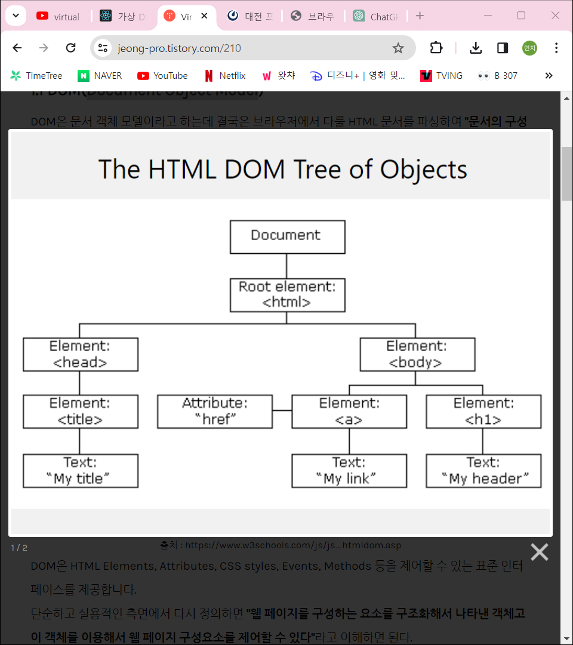
DOM이란 무엇인가
Document Object Model,
문서 객체 모델
=> HTML, XML 등의 문서를 표현하고, 이를 조작하는 데 사용하는 API
DOM은 웹 페이지의 구조를 트리 형태로 표현하며, 각 요소는 객체(노드)로 표현

Slide 4
DOM을 통해
웹 페이지의 요소에 동적으로 접근하고
변경(제어)할 수 있다.

Slide 5
DOM의 문제점
DOM 조작에 의한 렌더링이 비효율적인 문제
SPA(Single Page Application)특징으로 DOM 복잡도 증가에 따른 최적화 및 유지 보수가 더 어려워지는 문제
DOM을 반복적으로 직접 조작하면 그 만큼 브라우저가 렌더링을 자주하게 되고, 그 만큼 PC 자원을 많이 소모하게된다.

Slide 6
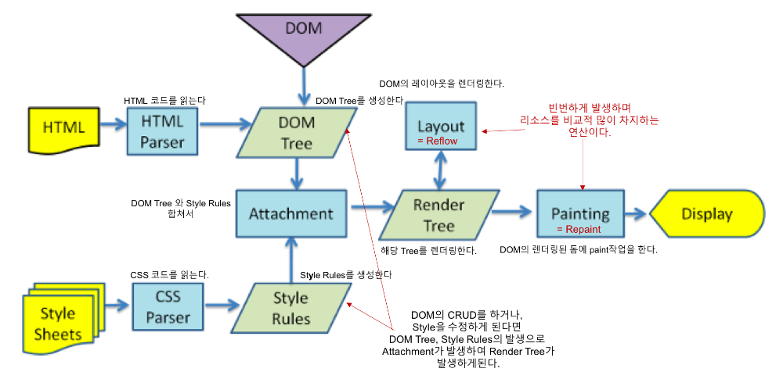

Slide 7
요즘 웹사이트들과 DOM은 맞지 않는 것 같아 ㅠ

Slide 8
DOM의 비효율을 해결하는 Virtual DOM
Virtual DOM이라는 DOM을 추상화한 가상의 객체를 메모리에 만들어두자!
Virtual DOM에 변경 내역을 한 번에 모으고(버퍼링) 실제 DOM과 변경된 Virtual DOM의 차이를 판단한 후, 구성요소의 변경이 부분만 찾아 변경하고 그에 따른 렌더링 실행
변화를 감지하면 Virtual DOM으로 렌더링한다.
(실제 화면상 렌더링 되는 것이 아닌 비교를 위한 가상 렌더링)
2. 현재 Virtual DOM과 이전 Virtual DOM을 비교해 차이를 계산한다.
3. 변경된 부분을 실제 DOM에 반영한다.

Slide 9
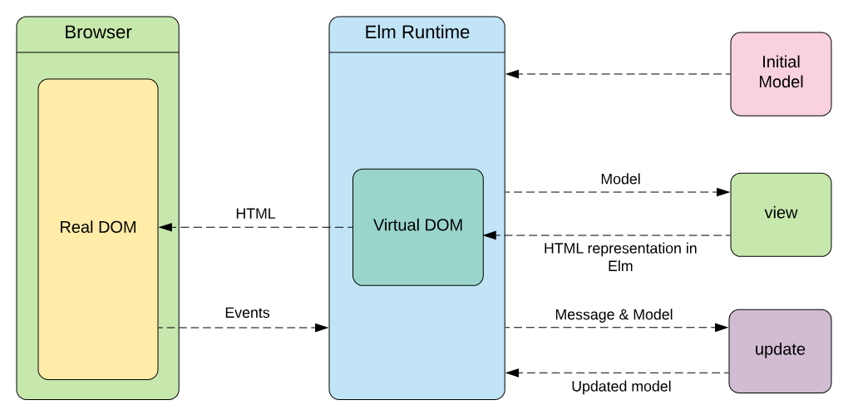

Slide 10
Virtual DOM의 장점?
빠르다?

Slide 11
Virtual DOM의 장점
렌더링 성능 향상과 일관성 유지에 도움
DOM을 관리하는 과정을 수동으로 하나하나 작업 할 필요 없이, 자동화하고 추상화
각 변화들의 동기화 작업을 거치지 않으면서도 모든 작업을 하나로 묶어줄 수 있다
Cross-Platfrom 지원 (브라우저 독립적인 방식으로 동작)
=> 유지보수가 가능한 어플리케이션을 만드는데 도움이 된다.

Slide 12
Virtual DOM의 주의사항
숫자나 문자열, Boolean 같은 원시값을 가진 자료형은 값을 비교한다.
배열, 객체 등 참조값을 가진 자료형은 그 안의 값 혹은 attribute를 비교하지 않고, 그들의 레퍼런스(참조되는 위치)를 비교한다
=> push , pop , unshift() 와 같은 메서드로 배열을 직접 수정하면 안된다.

Slide 13
Virtual DOM의 한계
0.1초마다 화면에 데이터가 변경된다면? Virtual DOM으로 0.5초씩 모아가지고 렌더링을 적게할 수 있을까?
React나 Vue등을 이용해서 Virtual DOM을 쓰면 무조건 빠른가?
Virtual DOM은 메모리에 존재하기 때문에 메모리의 사용이 늘어날 수 밖에 없다.
Virtual DOM 제어가 DOM 직접 제어에 비해 상대적으로 비용이 적게 들 뿐 많은 컴포넌트를 조작하면 비용이 많이 발생한다.

Slide 14
참고
https://velopert.com/3236
https://legacy.reactjs.org/docs/faq-internals.html
https://www.howdy-mj.me/dom/what-is-dom

